Slide 1

お題フリー
テーマ
EL4S 4回目制作
Notes:
（表紙部分なのでここからスタート）
それでは発表したいと思いま～す
＜クリック＞

Slide 2
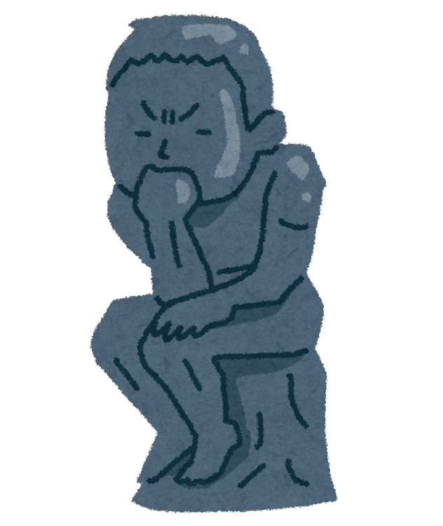

作るゲームのアイデア
・5時間で作れるシンプルなゲーム
・リモートが半分の為、共有しやすいもの
・ある程度のクオリティを作れる
ブロック崩し
Notes:
今回、4コマで作るお題フリーのゲームのアイデアを考えたんですよ。そこで、
＜クリック＞
短時間で完成するゲームで、
＜クリック＞
実際に教室にいる人が半分で、
＜クリック＞
ある程度のクオリティは欲しいよねって話になったんですよね。
そこで、これをベースに面白さを増やしていこうという話になったものが、こちらの、
＜クリック＞
ブロック崩しですね。
＜クリック＞

Slide 3
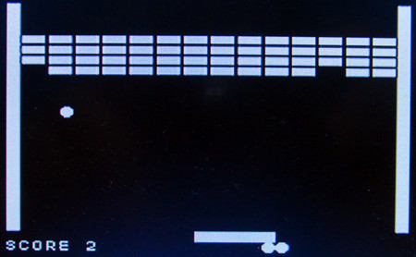
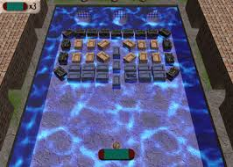
ブロック崩し？
・自分らなりの面白さを際立たせることで面白さを出す
・リモートでうまく作業分担をして確実な完成を目指す
Notes:
はい、ブロック崩し？ってなった人も多いかと思います。
ブロック崩しをベースに面白さを付け足し、確実な完成をしました。
とりあえず、面白さに関してはゲームをいったん見てもらった方がいいと思うので、ゲーム画面に行きます。
＜クリック＞

Slide 4
Notes:
＜ゲーム画面時のメモ＞
タイトルは一般的なブロック崩しっぽくなっています。
＜ゲーム画面へ＞
ブロックを壊すとブロックの中から原先生が生まれてくるんですよね。
原先生の中にも個体差があり、ノーマル秀樹、エクスプロージョン秀樹、シュリンク秀樹、バンパー秀樹と個性があります。
秀樹は下に落ちると悲しい悲鳴を上げて消えていきます。
＜リザルト＞
先ほどのゲーム画面にあったスコアは特になんも関係はなく、意味深な画像がリザルトには表示されます。
＜再度タイトル＞
一度プレイすると、このゲームのタイトルは変わり、「ブロック秀樹」とタイトルは変化する仕様になっています。

